Slide 1
ORDEN: CUCULIFORMES FAMILIA: CUCULIDAE
Cucos y Garrapateros
Por: Celida Gaibor

Slide 2
CARACTERISTICAS
Grupo diverso de individuos divididos en algunos géneros
La mayoría de los cucos son escondidizos y rara vez encontrados en bosques y arboleda de bajura mientras que los garrapateros son la gran excepción
Muchos vocalizan regularmente algunos escuchados mucho más que vistos
Su comportamiento de a nidación es muy variado algunos forman parejas, otros comunas y ciertas especies parasitan la cría de otras aves.
Sexos son indiferenciados
Tenemos cinco géneros dentro de esta familia como: Coccyzus---- Cuclillos; Piaya---- Cucos; Crotophaga--- Garrapateros; Dromococcyx --- Cucos; Neomorphus --- Cucos Hormigueros.

Slide 3
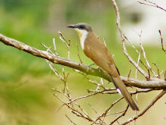
Coccyzus -- Cuclillos
Aves arborícolas poco conspicuas, esbeltas y elegantes
Cola larga y graduada, halladas dentro de bosque, arboledo y bordes
Tenemos cinco especies pero con insuficiente información
Cuclillo Piquinegro: Coccyzus erythropthalmus
Cuclillo Piquiamarillo: Coccyzus americanus
Cuclillo Pechiperlado: Coccyzus euleri
Cuclillo piquioscuro: Coccyzus melacoryphus
Cuclillo Cabecigris: Coccyzus lansbergi

Slide 4
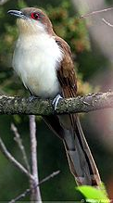
Cuclillo Piquinegro
Coccyzus erythropthalmus
Se encuentra hasta los 1700 msnm,
Mide de 28-29cm, ave migratoria boreal se encuentra en una variedad de hábitats desde maleza árida semi abierta a dosel y bordes de los bosques húmedos, principalmente en las bajuras, habitualmente escondidizos hallados solitariamente escabulléndose por entre cubierta densa y frondosa selva.
Pico negro apenas encorvado, delgado anillo orbital generalmente amarillo. Por encima pardo aceitunado con antifaz más oscuro, por debajo blanco, garganta y pecho generalmente con leve teñido anteado.
Cola en la parte inferior es gris, timoneras con delgada punta blanca
Voz: silencioso fuera de la cría. Se lo observa en marzo, abril y noviembre.

Slide 5
Cuclillo piquioscuro
Coccyzus melacoryphus
Debajo de los 1000msnm,
mide 27-28cm, migratorio austral poco común, hallado en matorral y bordes de bosque y arboledo en las bajuras del este y parece ser localmente residente de las bajuras y estribaciones del suroeste, principalmente en El Oro y Loja.
Pico negro apenas encorvado, anillo orbital delgado generalmente amarillo pero a veces gris
Por encima pardoaceitunado, corona más gris con antifaz negro sobre los ojos y mejillas con delgada franja gris que bordea por debajo y desciende los lados de cuello; parte inferior anteado claro oscureciéndose en el pecho y los flancos sin rufo en las remeras.
Cola en la parte inferior negra, plumas con ancha punta blanca
Voz: a menudo silencioso el canto es “ko- ko- ko- ko- kolp- kolp”. Se lo observa en abril y octubre.

Slide 6
Piaya--- Cucos
Cucos atractivo predominantemente rufos
Cola bastante larga y graduada
Hallados principalmente en las bajuras
Tenemos tres especies dentro de este genero
Cuco Ardilla:
Piaya cayana
Cuco Ventrinegro:
Piaya melanogaster
Cuco Menudo:
Piaya minuta

Slide 7
Cuco Ardilla Piaya cayana
hasta los 2000 -2500 msnm,
mide 40.5-46cm, extendido en dosel y bordes de bosque y arboledo mas húmedos de la bajuras del este y oeste en menor número hasta la zona subtropical.
Cuco delgado y grande acostumbra a estar en parejas deslizándose y saltando de rama en rama a veces se moviliza con agilidad y rapidez, generalmente no son difíciles de observar, rara vez vuela grandes distancias prefiere trasladarse corriendo o dando saltos su aleteo es esporádico y débil.
Pico cetrino; iris rojo con piel orbital roja o cetrina. Castaño rojizo uniforme por encima que tira a anteado-vinoso más claro en la garganta y pecho; por debajo gris ennegreciéndose hacia el vientre inferior y crissum.
Cola muy larga y graduada en la parte de abajo de color negro, timoneras con una amplia punta apical blanco
Voz: vocaliza mucho con varios llamados, su canto es una serie de notas rapidas “cuiip” o “cuiiyp”a menudo retirados por periodos dilatados . Los llamado mas característico incluye un “¡chiik! cuahh” abrupto y estridente y un “guiiyadidu” nasal

Slide 8
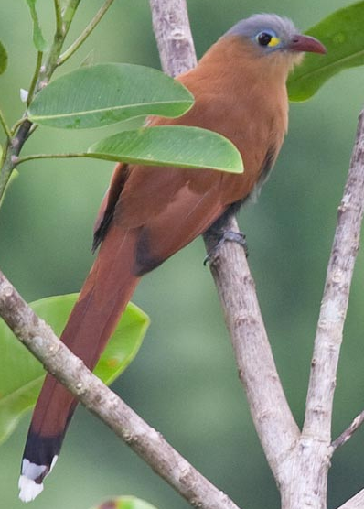
Cuco Ventrinegro
Piaya melanogaster
Se encuentra debajo de los 400 msnm, mide 38-40.5cm, escasos y quizá localistas en dosel de bosque de tierra firme en las bajuras del este
Pico cárdeno encendido; iris rojo oscuro con piel orbital azul y lunar amarillo delante del ojo. Corona gris contrasta con la región dorsal rufa, garganta y pecho rufocanela volviéndose seño hacia el vientre y crissum.
Cola en la parte de inferior de color negro, timoneras con amplia punta apical blanca visible desde abajo
Voz: no muy vocalizada su canto característico es un “dyerii-dyu, dyrii-dyu, dyerii-dyu, dyerii-dyu,” repetidos por uno o más minutos también producen gruñidos tenues.

Slide 9
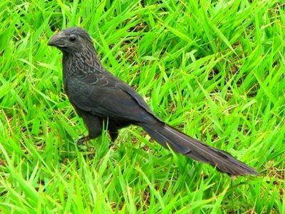
Crotophaga--- Garrapateros
Garrapatero Mayor: Crotophaga major
Garrapatero Piquiliso: Crotophaga ani
Garrapatero Piquiestriado: Crotophaga sulcirostris
Cuclillo Crespin;
Tapera naevia
Cuculidos conspicuos, negros por entero con pico comprimido lateralmente
Cola larga se distribuyen en campos abiertos cerca del agua
Anidan comunalmente grupos comparten el cuidado e incubación de las crías.
Tenemos cuatro especies dentro de este genero

Slide 10
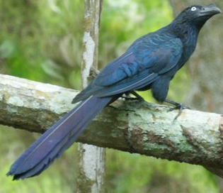
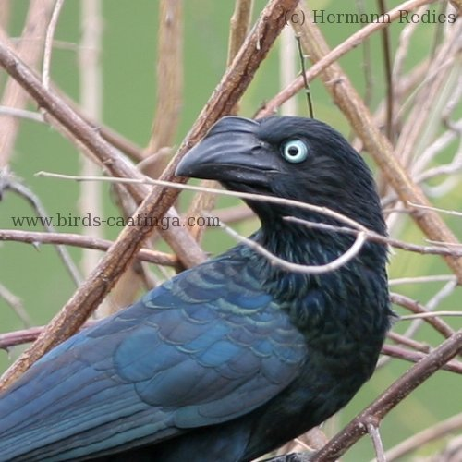
Garrapatero Mayor
Crotophaga major
Se encuentra debajo de los 400 msnm,
mide 46-48cm.Hallado en matorral a lo largo de ríos y a la orilla de lagos en las bajuras del este también se presentan en terrenos pantanosos al sudoeste.
Garrapatero corpulento generalmente hallados en grupos procurando alimento con pequeño grupo típicamente 5-15 aves pero ocasionalmente forman bandadas numerosas
Pico negro lateralmente comprimido con un domo arqueado en la mitad base del culmen, impartiendo un característico perfil de “nariz rota”. Iris notablemente pajizo (pardo oscuro en juveniles). Negro entero con tornasol azul, filo de pluma verdebronceados cubriendo el manto y cola con viso morado. Cola larga
Voz: muy vocinglero emitiendo gruñidos extrañísimos a veces muy abrupto y estridentes, su reclamo más característico es “coro- coro- coro-”a menudo emitido en el vuelo.

Slide 11
Garrapatero Piquiliso
Crotophaga ani
Se encuentra debajo de los 1400 msnm
mide 33-35.5cm. Numerosos cerca de poblados y aéreas agrícolas semidespejadas de las bajuras del este y oeste en el oeste confirmando en regiones húmedas. Se desplazan en grupos de hasta 6-10 individuos posándose sobre arbustos en cercas y alambrados rara vez muy alto, bastante mansos.
Regularmente se asocian con ganado alimentándose de insectos y a veces posándose para remover las garrapatas.
Pico negro lateralmente comprimido y liso con joroba arqueada en la mitad base del culmen, su cuerpo completamente negro mate sin lustre
Cola larga y roma a menudo
Voz: El llamado más frecuente y distintivo es un “¿uuuu-iiik?”Emitido como alarma o en el vuelo
Su vuelo es leve y laborioso consiste de unos pocos aleteos y un planeo inestable

Slide 12
Dromococcyx --- Cucos
Cucos escasos y selváticos hallados en las bajuras del este.
Escuchados con mayor frecuencia que vistos y son parásitos de crías
Tenemos dos especies dentro de este genero
Cuco Faisan:
Dromococcyx phasianellus
Cuco Pavonino:
Dromococcyx pavoninus

Slide 13
Cuco Faisan
Dromococcyx phasianellus
Se encuentra hasta los 700 msnm,
mide 37-41cm. Escasos y localistas en bosques, pantano y arboledos en las bajuras del este.
Muy sigilosos se escurre en densa vegetación de los estratos bajos e intermedios. Su vuelo es laborioso y rara vez prolongado en todo caso mantiene la cola extendida y coberteras caudales levantadas. Es parasito de crías sus anfitriones principalmente construyen nidos de copa o taza.
La cabeza pequeña con leve cresta expresiva. Pardo oscuro por encima cobijas del ala y remeras interiores con puntas blancas, corona castaño oscuro subrayada por una delgada lista postocular blanquinosa por debajo blanquinoso con marcas y listas fuliginosas en la garganta y pecho
Cola larga, ancha y graduada como un abanico con coberteras caudales muy largas
Voz: escuchado más que visto su canto es “puu-piii, prrr” a veces añadiéndole una cuarta o quinta nota aun mas grave.

Slide 14
Cuco Pavonino
Dromococcyx pavoninus
Se encuentra por los 400 msnm,
mide 28-30cm. Un espécimen antiguo proviene del oeste de Napo en río Suno no existe registros recientes generalmente se lo puede encontrar solitario casi siempre cantando por lo que es mas evasivo y escurridizo.
Las coberteras caudales son menos largas con cola proporcionalmente más corta, delgada lista poscular anteada y garganta y pecho alazán dorado sin manchas ni listas.
Voz: escuchado más frecuencia que visto su canto es un silbido “puu-pii, puu-pi- pi ” sin un trino final

Slide 15
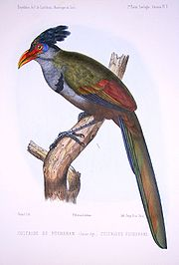
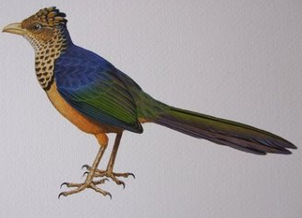
Neomorphus -- Cucos Hormigueros.
Cuco Hormiguero Ventrirrufo: Neomorphus geoffroyi
Cuco Hormiguero Piquirrojo: Neomorphus pucheranii
Cuco Hormiguero Franjeado: Neomorphus radiolosus
Cucos espectaculares e inconfundibles corpulentos y principalmente terrestre hallados principalmente en bajas densidades al interior del bosque húmedo en las bajuras.
Sus colas son muy largas y crestas tupidas y expresivas son notables al igual que su llamativo plumaje
Estos cucos hormigueros son infrecuentes en el Ecuador
Tenemos tres especies dentro de este genero

Slide 16
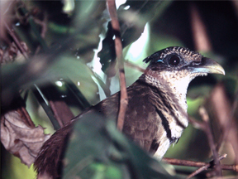
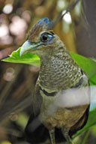
Cuco Hormiguero Ventrirrufo
Neomorphus geoffroyi
Se encuentra por debajo de los 400 msnm,
mide 46-51cm. Raro, cerca del suelo al interior de bosques de tierra firme en las bajuras del este. Se los encuentra solos a veces en parejas o grupos familiares son principalmente terrestres aunque cuando les ahuyentas pueden aterrizar en las ramas bajas
Pico robusto cetrinos; piel orbital azulado apagado; una cresta abultada y expresiva por encima principalmente verdebronceado con corona anterior, cabeza y nuca pardas y largas plumas de cresta con punta tornasolada azul negruzca. Frontal al cuello con leve escamado fuliginoso y delgada franja pectoral negra.
Cola muy larga la rabadilla y cola en la parte superior morado-bronceada; por debajo pardoanteado claro volviéndose rufo en el vientre y crissum
Voz: Ocasionalmente emite un quejido “uuuuuu-uup” grave

Slide 17
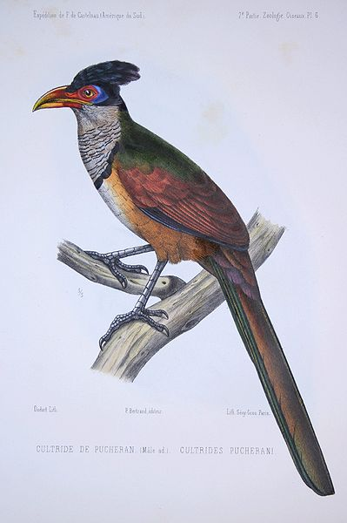
Cuco Hormiguero Piquirrojo
Neomorphus pucheranii
Se encuentra por los 200 msnm,
mide 46-51cm. Raro y localista al interior de bosque de tierra firme en las bajuras del extremo noreste
Pico robusto de color rojo intenso con punta amarillenta, piel orbital rojo vivo que se vuelve azul detrás del ojo. Corona y la cresta abultada luce tornasol negriazulada por encima verdebronceado.
Cara cuello y pecho ceniciento claro bordeado por debajo una franja pectoral negra, parte inferior principalmente parda, oscureciéndose hacia el crissum fuliginoso.
Cola muy larga con la rabadilla y cola superior morado- bronceada
Su voz es desconocida

